Slide 1
Лекция14 по дисциплине «безопасность жизнедеятельности» Инженерные основы техники безопасности Ремонтные работы. Безопасность проведения газоопасных и огневых работ
доцент, к.т.н., Трифонова Татьяна Евгеньевна

Slide 2
Ремонтные работы – комплекс работ восстановительного характера, включающий строительные, монтажные, пусконаладочные работы, а также работы по техническому диагностированию оборудования.
Ремонтные работы выполняются в два этапа.
Первый этап - подготовительные работы, второй этап - непосредственное проведение ремонтных работ.
Составляется план подготовительных работ, который определяет подготовку технологического объекта или оборудования, технологических трубопроводов, коммуникаций к проведению ремонтных работ.

Slide 3
До начала ремонтных работ подрядчиком разрабатываются проекты производства работ и сетевой (линейный) график выполнения наиболее сложных и трудоемких работ.
Проекты производства работ согласовываются с руководителем ремонтируемого объекта, а при необходимости и с главным механиком, главным энергетиком и службой по надзору и ремонту производственных зданий (главным архитектором) заказчика.
Объем и содержание подготовительных работ, последовательность их выполнения и меры безопасности определяет руководитель объекта. Он назначает ответственных за подготовку и сдачу оборудования в ремонт из числа специалистов, имеющих соответствующий опыт и квалификацию.

Slide 4
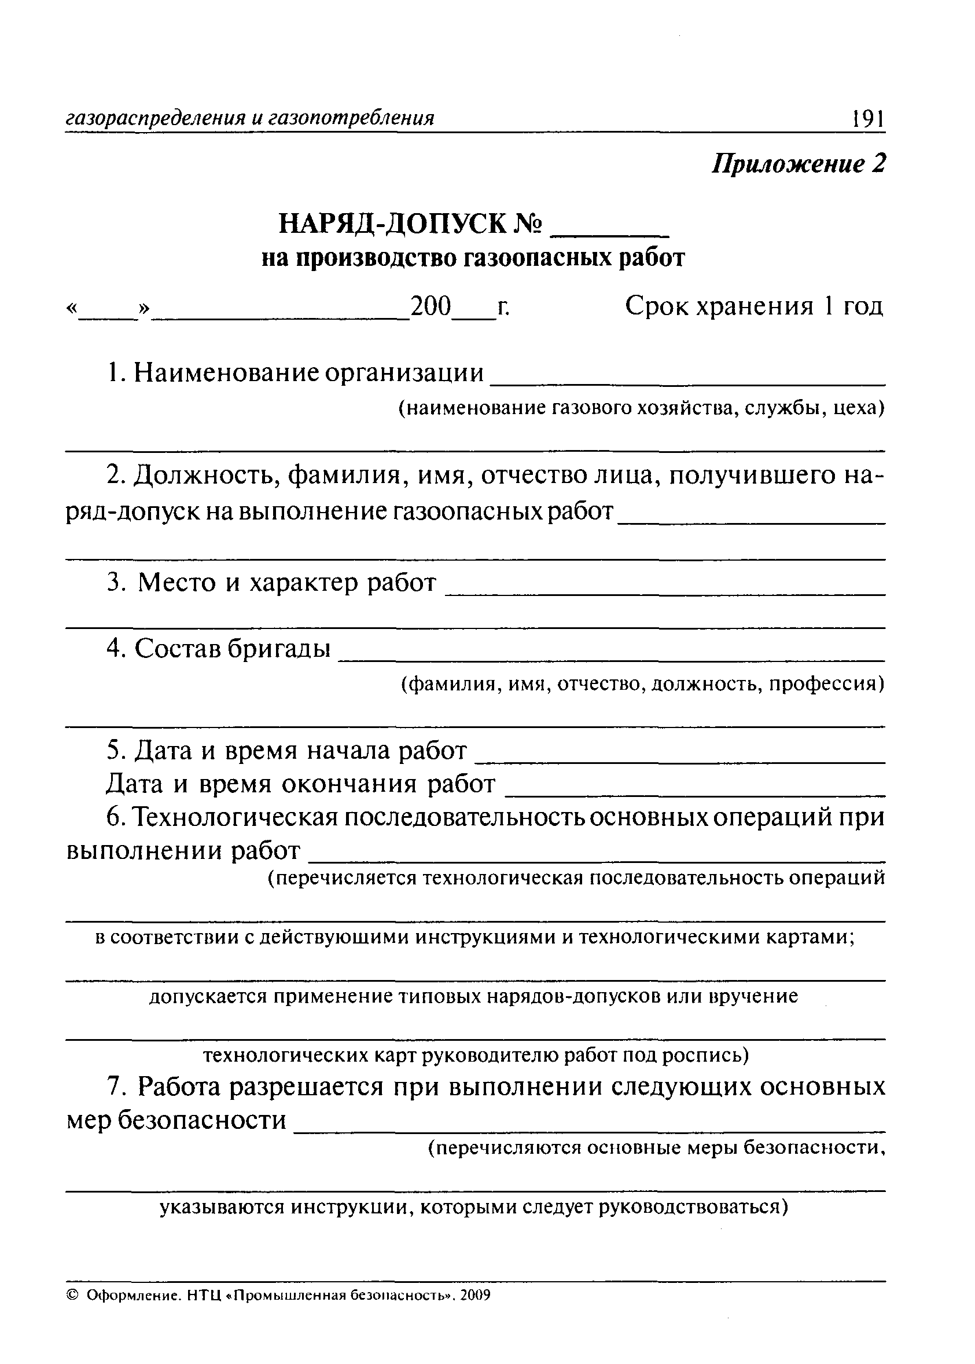
На проведение ремонтных работ оформляется наряд-допуск, в 2-х экземплярах, который является письменным разрешением на производство указанных работ.
Наряд-допуск оформляется на определенный объем работ с указанием ремонтируемого оборудования, коммуникаций, арматуры на данном участке, с ежедневным подтверждением возможности проведения ремонтных работ.
После окончания работ первый экземпляр, подписанный руководителем структурного подразделения ремонтируемого объекта, выдается непосредственному руководителю работ подрядной организации,
второй экземпляр находится у руководителя структурного подразделения ремонтируемого объекта.

Slide 5
Безопасность проведения газоопасных работ
К газоопасным относятся работы, связанные с внутренним осмотром, чисткой, ремонтом, разгерметизацией технологического оборудования, коммуникаций, при проведении которых возможно выделение в рабочую зону взрывопожароопасных или вредных паров, газов и других веществ, способных вызвать взрыв, загорание, оказать вредное воздействие на организм человека, а также работы при недостаточном содержании кислорода (объемная доля ниже 20%) в рабочей зоне.

Slide 6
Перечень газоопасных работ разрабатывается руководителем структурного подразделения (производство, цех, отделение, установка, участок) согласовывается либо:
с собственной профессиональной аварийно-спасательной службой (формированием), аттестованной на ведение газоопасных работ; с профессиональной аварийно - спасательной
службой (формированием), с которой заключен договор на обслуживание (далее - ГСС);
со службой производственного контроля за соблюдением требований промышленной безопасности;
с лицами, назначенными ответственными за осуществление производственного контроля.

Slide 7
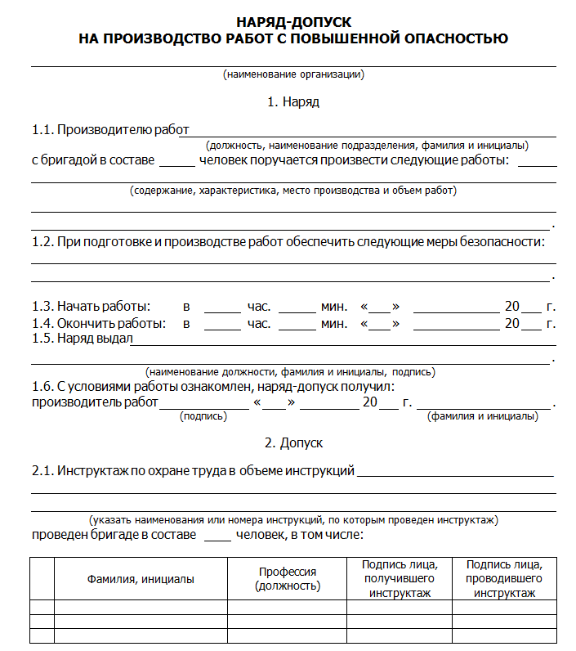
Наряд-допуск на проведение газоопасных работ выдается руководителем структурного подразделения или лицом, его замещающим, на каждое место и вид работ каждой бригаде, проводящей такие работы, и действителен в течение одной смены.
Если работы оказались незаконченными, то наряд-допуск продлевается.
Состав бригады исполнителей газоопасных работ должен быть указан в наряде-допуске.

Slide 8
К выполнению газоопасных работ могут привлекаться работники:
обученные выполнению газоопасных работ;
имеющие навыки по оказанию первой помощи и спасению пострадавших;
имеющие подготовку и способные работать в средствах индивидуальной защиты органов дыхания;
знающие свойства веществ в местах проведения работ.

Slide 9
Приступать к газоопасным работам разрешается только после согласования этих работ с пожарной охраной, выполнения всех подготовительных мероприятий и инструктажа непосредственных исполнителей работ.
Газоопасные работы должны производиться только в дневное время (за исключением аварийных случаев).
Место проведения газоопасных работ ограждают и вывешивают плакаты «Огнеопасно!», «Газоопасно!», «Не курить!».

Slide 10
Установка заглушек
При отключении ремонтируемых аппаратов и емкостей от материальных и вспомогательных трубопроводов на трубопроводах между фланцами ставят заглушки.
Установка и снятие заглушек является опасной операцией, ее выполняют работники газоспасательной службы или это делается в их присутствии.
Установка заглушки в трубопроводе

Slide 11
Работа внутри аппаратов, цистерн, газгольдеров, колодцев, коллекторов и в других закрытых объемах относится к числу особо опасных.
Проведение работ следует согласовать с руководителями структурных подразделений, технологически связанных
с этими объектами.

Slide 12
К работе в емкостях допускаются только лица мужского пола, не моложе 20 лет, физически здоровые, прошедшие медицинское обследование.
Работа в емкости проводится бригадой не менее 3 человек, чтобы в случае необходимости вдвоем удалить работающего из опасной зоны.

Slide 13
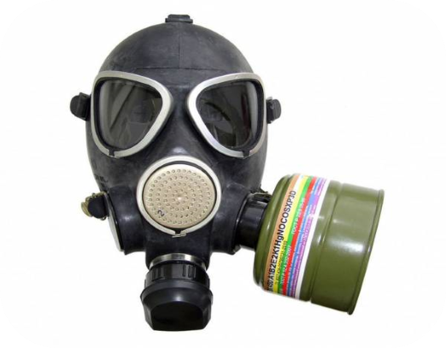
Работу выполняют в шланговом противогазе, обслуживаемом дублером, который следит за правильным положением шланга, подачей воздуха, поддерживает связь с работающим при помощи сигнальной веревки, прикрепленной к поясу работающего в емкости.
Рабочего, потерявшего сознание или почувствовавшего себя плохо, извлекают из емкости или колодца с помощью сигнальной веревки.
Срок одноразового нахождения рабочего в емкости не должен превышать 15 мин, после чего он должен отдыхать вне емкости не менее 15 мин.
Изолирующий противогаз
Фильтрующий противогаз

Slide 14
После окончания газоопасных работ необходимо убрать рабочие места и привести в порядок инструмент и оборудование.
Ответственный за проведение газоопасных работ должен лично убедиться, что внутри резервуара или емкости не остались люди, убран инструмент, материалы, посторонние предметы, и закрыть наряд-допуск.
После закрытия наряда-допуска на проведение газоопасных работ передать один экземпляр наряда-допуска на проведение газоопасных работ руководителю структурного подразделения или лицу, его замещающему, а второй экземпляр передать в газоспасательную службу (ГСС).
Оба экземпляра наряда-допуска на проведение газоопасных работ хранятся не менее трех месяцев со дня его закрытия.

Slide 15
Безопасность при огневых работах
К огневым работам относятся производственные операции, связанные с применением открытого огня, искрообразованием и нагреванием до температур, способных вызвать воспламенение материалов и конструкций: электро- и газосварка, кислородная резка, пайка, лужение, заливка антифрикционных сплавов, все виды применения открытого огня для выжигания отложений и покрытий, разогрев битума и пека, кузнечные работы, а также некоторые операции механической обработки металлов, которые могут вызвать искрение или разогрев обрабатываемой детали (сверление, резка ножовкой, обработка абразивными кругами и др.).

Slide 16
Опасности:
1. При сварке и резке образуются брызги металла, которые разлетаются на большие расстояния вокруг рабочего места. Разогретые частицы металла могут попадать в щели и отверстия в полах и стенах и на горючие материалы.
2. Неосторожно отброшенные раскаленные остатки электродов.
3. При электросварочных работах возможно возникновение искр, как источника воспламенения (короткое замыкание в сети, соприкосновение оголенных проводов с металлическими предметами, с поврежденной изоляцией, с заземленными металлическими аппаратами, конструкциями).
4. Металлические трубы, обладая высокой теплопроводностью проводят тепло, поглощаемое в месте сварки, на значительное расстояние, что может вызвать воспламенение горючего материала, находящегося вне поля зрения сварщика.

Slide 17
Подготовка к проведению огневых работ.
Места проведения огневых работ могут быть постоянными и временными.
Места постоянного проведения огневых работ определяются на предприятии приказом руководителя предприятия.
К постоянным относятся места в специально оборудованных помещениях или на открытых площадках, на которых исключено образование взрывопожароопасных концентраций паров опасных веществ (вне взрывоопасных зон).
Постоянные места для огневых работ

Slide 18
К временным относятся места, на которых огневые работы выполняются периодически и связаны с ремонтом оборудования, трубопроводов, коммуникаций, зданий и сооружений, а также с подключением к действующим коммуникациям законченных строительством объектов.
Временные места для огневых работ

Slide 19
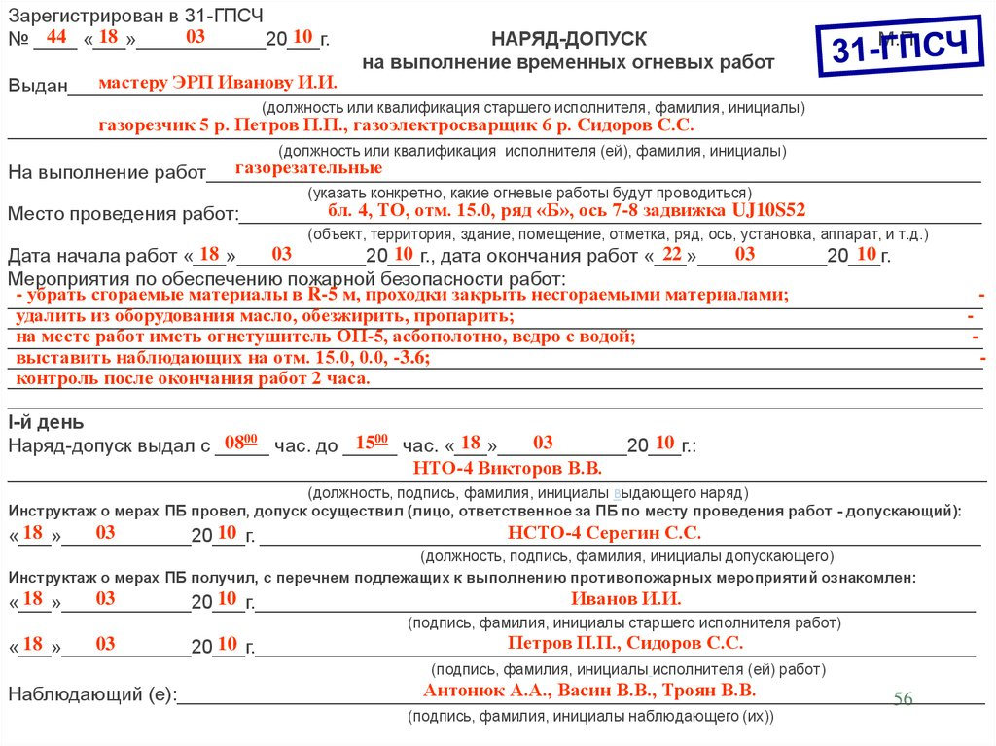
Работы проводятся после оформления в двух экземплярах наряда-допуска на выполнение работ повышенной опасности, подписанного главным инженером предприятия, его заместителем по производству, или начальником производства.
Наряд-допуск согласовывается с представителем пожарной охраны предприятия.
Огневые работы проводятся по специально составленному плану.

Slide 20
К проведению огневых работ допускаются работники, прошедшие в установленном порядке обучение и проверку знаний по пожарной безопасности и технике безопасности, имеющие квалификационное удостоверение и талон по пожарной безопасности.
Наряд-допуск оформляется отдельно на каждый вид огневой работы и действителен в течение всего срока, необходимого для выполнения указанного в наряде-допуске объема работ.
В случае необходимости изменения вида, увеличения объема работ и расширения рабочего места оформляется новый наряд-допуск.

Slide 21
Огневые работы подразделяются на два этапа:
подготовительный и непосредственное проведение.
При подготовке к огневым работам начальник цеха совместно с ответственным за подготовку и проведение этих работ определяют опасную зону границы, которой четко обозначаются предупредительными знаками и надписями. Места сварки, резки и т. п. отмечают мелом, краской, бирками или другими хорошо видимыми опознавательными знаками.
Из опасной зоны убирают все горючие вещества. Горючие вещества, которые невозможно удалить, защищают от огня.

Slide 22
Проведение огневых работ.
К огневым работам приступают только после соответствующей их подготовки, при наличии оформленного акта о готовности резервуара к проведению ремонта с ведением огневых работ, выполнения всех требований пожарной безопасности и очистки рабочего места от сгораемых материалов.
Рабочие места при проведении огневых работ обеспечиваются необходимыми первичными средствами пожаротушения.

Slide 23
Во время проведения огневых работ должен осуществляться постоянный контроль за состоянием воздушной среды на рабочем месте и в опасной зоне.
Во время сварочных работ необходимо вести противопожарное наблюдение за местом работы и прилегающей территорией. В необходимых случаях устанавливается пост пожарной охраны, и в особо ответственных случаях - боевой расчет с пожарным автомобилем. Время от времени участки, подвергающиеся нагреванию, поливают водой.
Ручной газоанализатор

Slide 24
После окончания огневых работ места, наиболее подвергшиеся опасности, необходимо полить водой, тщательно обследовать всю рабочую зону, а также близлежащие места.
Руководитель работ обязан тщательно проверить места проведения огневых работ после их окончания и закрыть наряд-допуск, а также обеспечить контроль за местами проведения временных огневых работ в течение трех часов после их окончания.
Если огневые работы выполнялись во второй половине дня или поздно вечером, за местом работы наблюдают все ночное время.

